Slide 1
Насколько полезна или опасна соль?
Подготовила:
Ученица 3 класса
Зубова Татьяна
Руководитель:
Завалишина Т.А.
МКОУ СОШ № 12
с. Красногвардейского
Ставропольского края

Slide 2
Цель исследования:
изучить влияние соленой воды на рост и развитие растений.

Slide 3
Задачи:
1. узнать из разных источниках больше об истории и уникальности Соленого озера
2. рассмотреть удивительные свойства лечебной грязи
3. опытным путём определить влияние соленой воды на рост и развитие растений.

Slide 4
Гипотеза:
соленая вода по сравнению с обычной водопроводной водой, оказывает более неблагоприятное влияние на рост и развитие растений.

Slide 5
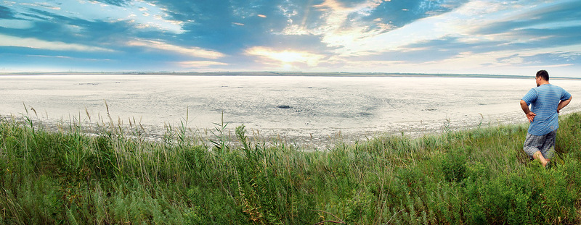
озеро Солeное
«Насколько полезна или опасна соль?» Такой вопрос задала маме Таня, когда вместе с родителями побывала на озере Соленое, целью их поездки было увидеть это уникальное озеро и просто приятно и с пользой провести время.
Расположено озеро Солёное в Красногвардейском районе Ставропольского края
между сёлами Красногвардейское и Ладовская Балка, в 9 км на юго-восток от хутора Медвеженского
За несколько сот метров поверхность озера кажется гладкой белой гладью. Когда же подъедешь к нему ближе, видно, что вода полностью высохла и дно сухое. Пейзаж высохшего озера напоминал белую пустыню. Сухое, потрескавшееся, дно покрыто слоем соли. По вкусу и запаху довольно крупные белые кристаллы напоминают йодированную крупную пищевую соль. Чистота соли поразительна.

Slide 6
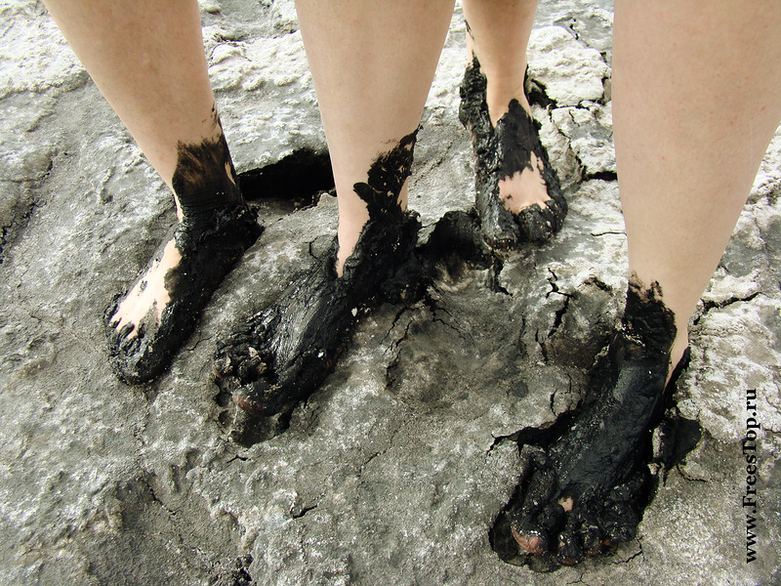
Лечебныe грязи
Полностью высохло дно только в своем верхнем слое. Когда пойдёшь дальше от берега, ноги станут вязнуть по щиколотку в грязи. Появление соли на поверхности озера зависит от погодных условий, но наличие грязи – постоянно. Она обладает лечебным эффектом, имеет консистенцию очень густой сметаны и запах сероводорода.

Slide 7
Озеро открыто для всех желающих обмазаться лечебной грязью. Её берут для заготовок в медицинском объединении с. Безопасного для проведении лечебных процедур, так же использовалась она и Ессентукской грязелечебницей. Местное население очень давно начало использовать лечебные свойства воды и грязи озера. Они достаточно полезны для здоровья и красоты, т.к. снижают мышечное напряжение, воспаления, боли, также успокаивают и усиливают кровообращение и обладают омолаживающим эффектом.

Slide 8
Лечебное применение иловой сульфидной грязи озера Соленого:
1.Заболевания опорно-двигательного аппарата;
2.Хронические заболевания периферических кровеносных сосудов;
3. Хронические заболевания пищеварительной системы;
4. Хронические заболевания и нарушения обмена веществ;
5. Хронические заболевания кожных покровов;
6. Хронические заболевания женских половых органов воспалительного и функционального характера: остаточные явления и последствия воспаления матки и ее придатков;

Slide 9
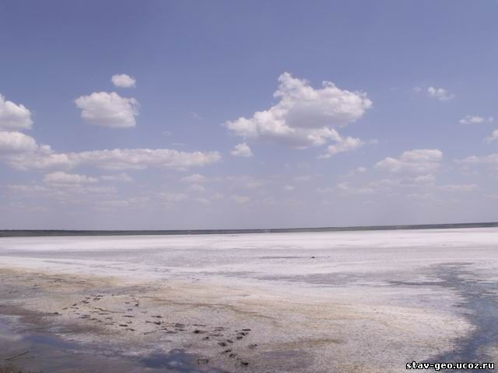
природный заказник
В целях сохранения природного заказника на озере установлен соответствующий санитарный режим, чтобы не допускать возможного загрязнения лечебной грязи.

Slide 10
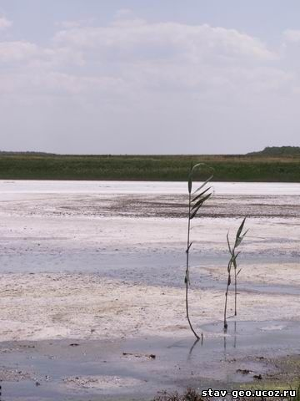
биоценоз озера
В воде озера обитает реликт Сарматского моря - небольшой жаброногий рачок «Artemia salina». Он живет в пересоленных (гипергалинных) озерах при почти предельном насыщении солями. Пищей ему служит жгутиковая водоросль дуналиелла. Таким образом, в состав биоценоза Соленого озера входят только два организма - жгутиковая водоросль дуналиелла, продуцирующая органическое вещество, и питающийся ею рачок «Аrtemia salina». Подобный биоценоз имеют озеро Баскунчак и залив Кара-Богаз-Гол.

Slide 11
история озера Соленого
Когда в конце 18 века русские переселенцы пришли на ставропольские степи для заселения, соль в этой местности для них была на вес золота. Добывали её вручную, сгребая верхний 2-10-сантиметровый слой деревянными лопатами и складируя на берегу в кучи. Изначально цвет у соли был розовый, а вкус — соленый с горечью. Позже горечь стало меньше, а цвет стал белее. Добытую соль развозили по всем станицам и крепостям Кавказской линии. Хранили её в специальных амбарах. Охраняли амбары часовые. Соль также была продуктом обмена. Русские снабжали солью также и горцев. А горцы в свою очередь за соль давали древесину, бурки, овчину, шерсть.
Соленое озеро было в помощь жителям и близлежащих сел в периоды войн Гражданской и Великой Отечественной. Они добывали соль для своих потребностей, а также вывозили ее в соседние Краснодарский край и Ростовскую область, чтобы менять на еду, одежду, мыло и другие необходимые предметы домашнего быта.

Slide 12
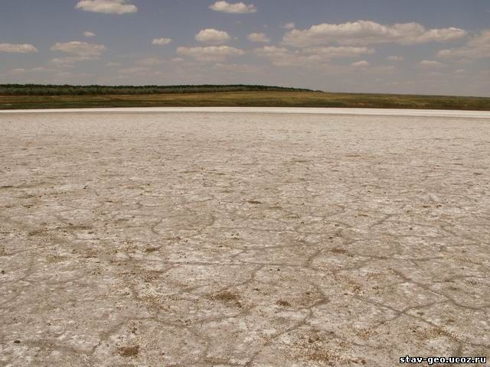
как влияет соль на растения ?
вопрос о пользе или вреде такого количества соли в озере у меня остался.
Ведь путешествуя по соленой глади озера, я не увидела ни одного корешка умершего растения, не присущих ему земноводных жителей — жаб, лягушек.
Так как действие соли на животных я выявить самостоятельно не могу, а вот проверить как влияет соль на растения я решила попробовать .

Slide 13
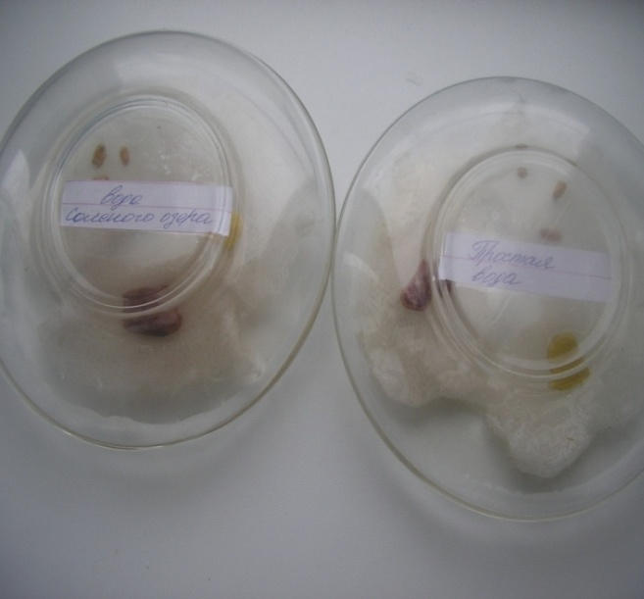
В течение недели я провела два опыта:
1 Я знаю, что если на мокрый слой вата, положить несколько пшеничных зернышек или бобы, то в теплом помещении при ярком солнечном свете они очень быстро проклюнутся и дадут всходы. Я взяла два блюдца, положила туда семена, и один слой вата я залила водой из под крана, а другой соленой водой.

Slide 14
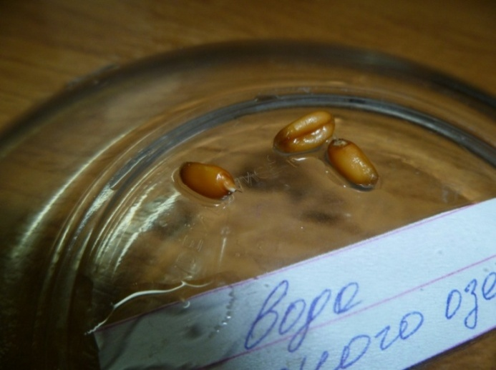
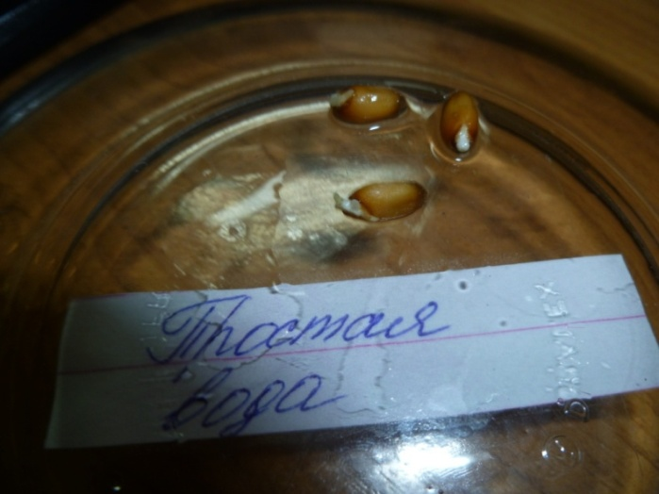

Slide 15
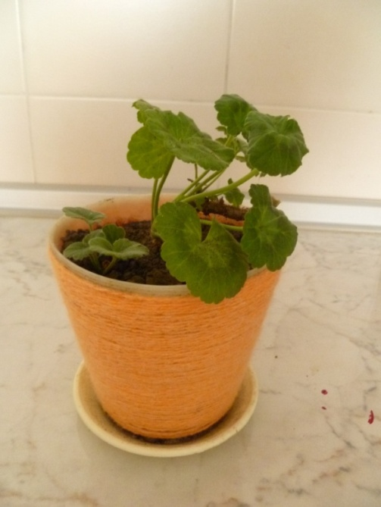
Для второго опыта мне понадобилось комнатное растение соль и вода.
приготовила соляной раствор
полила комнатное растение

Slide 16
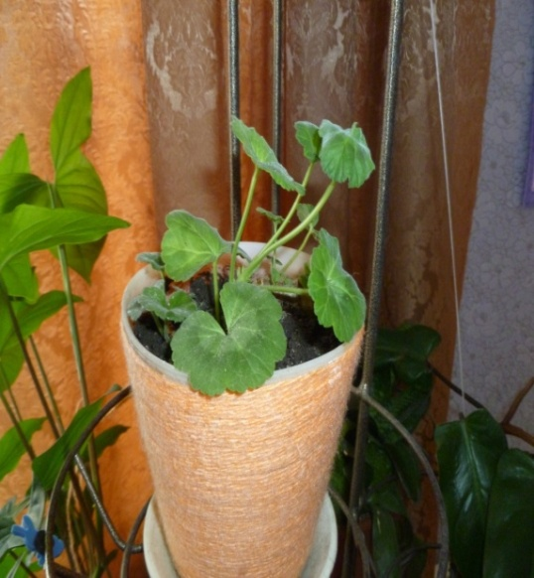
на третий день полива на стебле цветка появился белый кристаллический налет

Slide 17
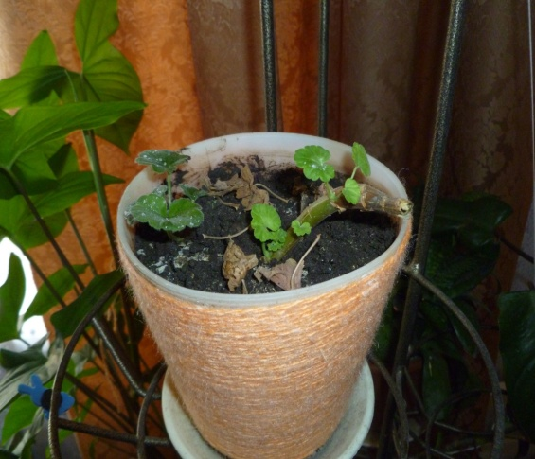
на следующий день кристаллами покрылась вся земля и начали опадать листья

Slide 18
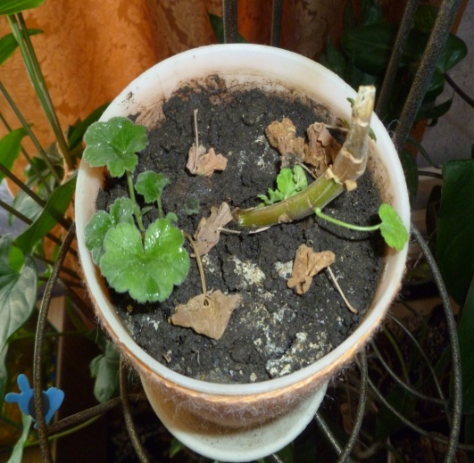
Через неделю растение погибло
Вывод: соль отрицательно влияет на рост растений в комнатных условиях. В природе соль, постепенно накапливаясь и плохо вымываясь из почва, губит все живое.
Вот теперь я поняла, почему на дне соленого озера – мертвого озера мы не увидели признаков жизни

